Slide 1
Audit Carrefour Express
Magasin : AIN ZAGHOUAN 1
02 octobre 2018
M Souheil DRAOUI

Slide 2
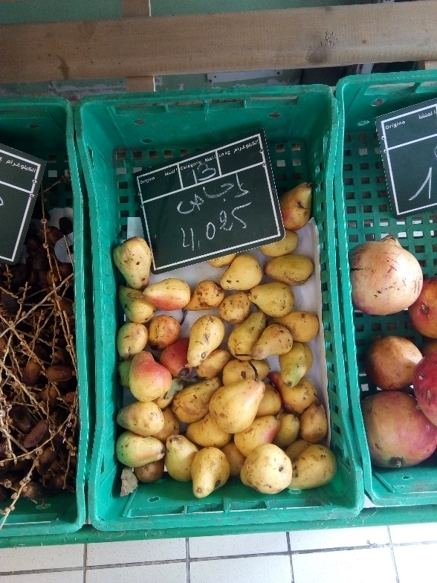
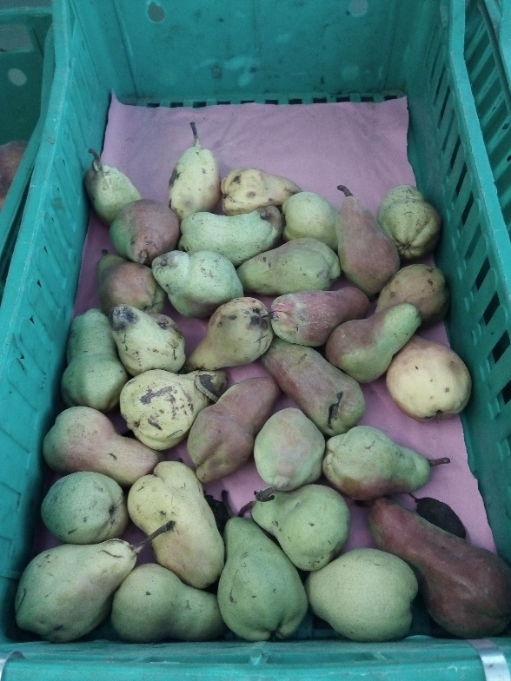
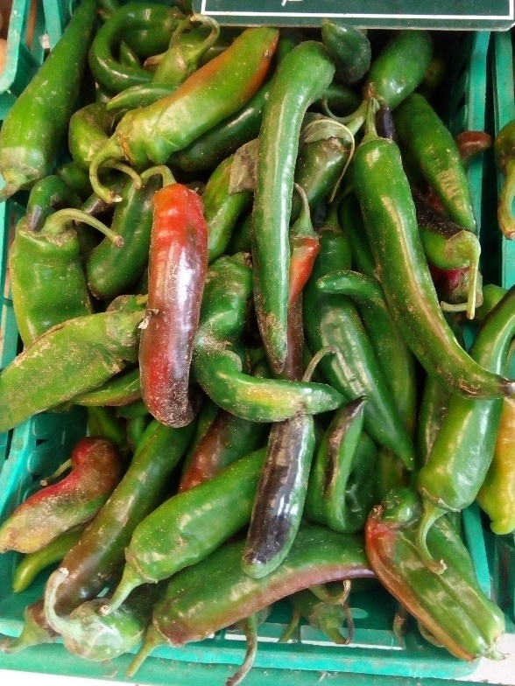
FLEG: La qualité de fraicheur des poires n'était pas satisfaisante.
Les piments exposés n'étaient pas propres.

Slide 3
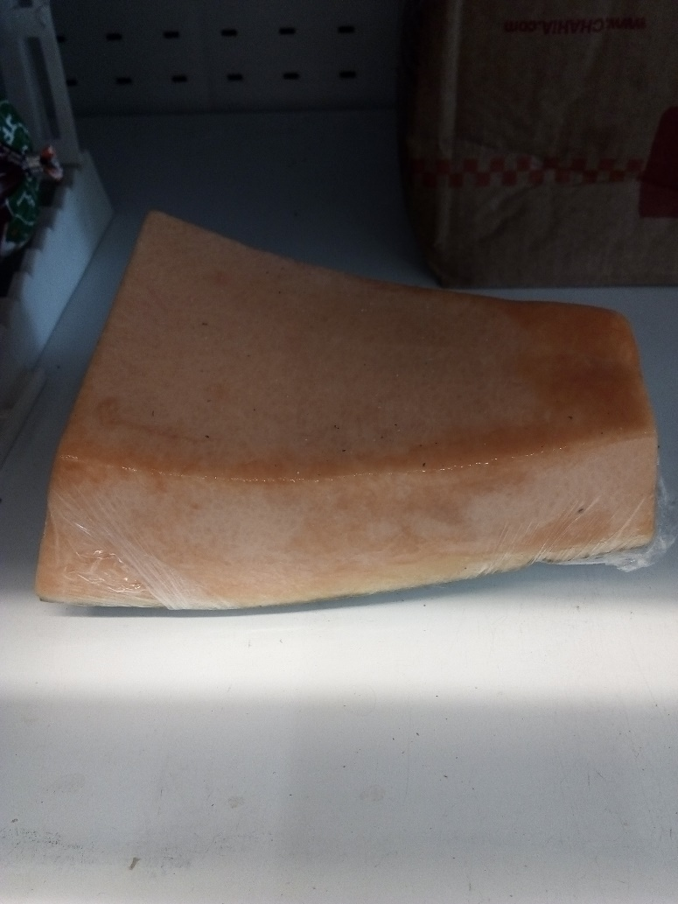
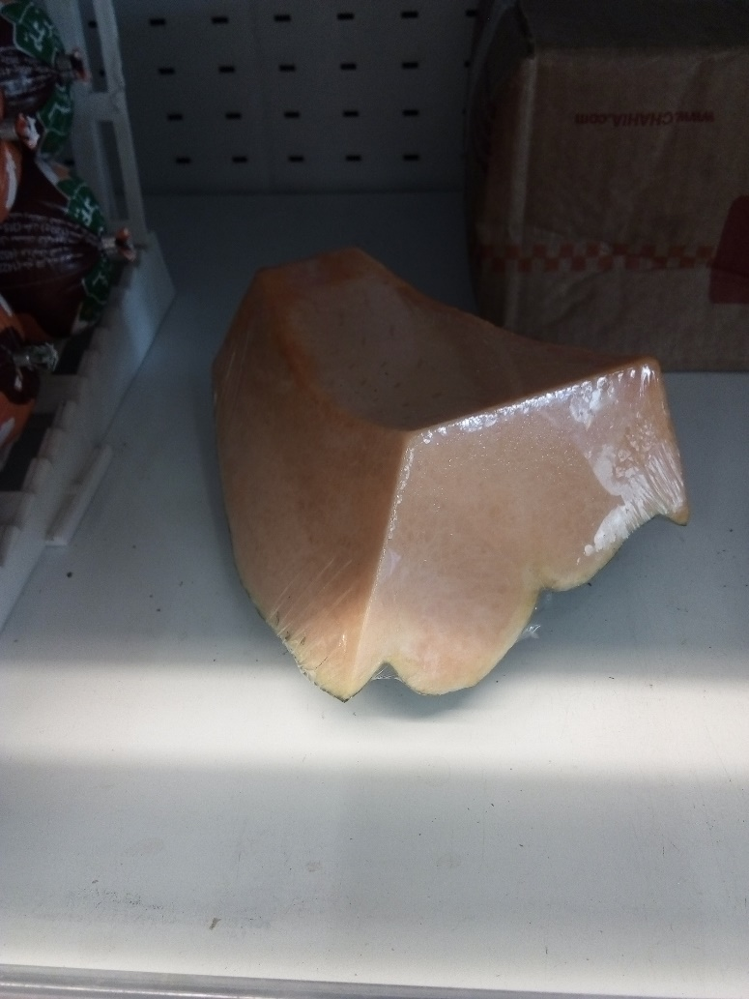
FLEG: Présence d'un morceau de potiron emballé et non identifié.

Slide 4
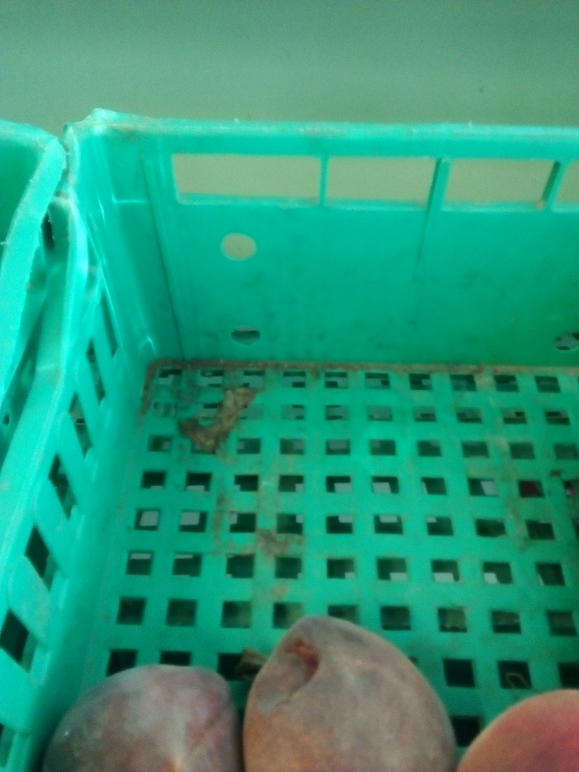
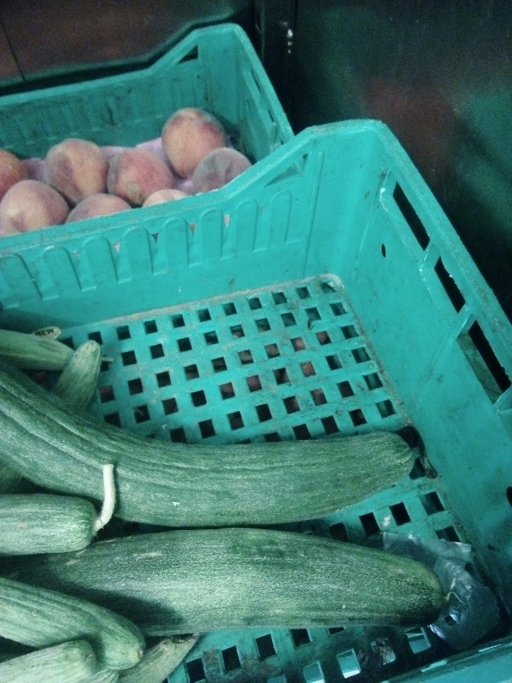
FLEG: Renforcer le nettoyage des caisses avant stockage dans l’armoire froide et avant exposition au rayon.

Slide 5
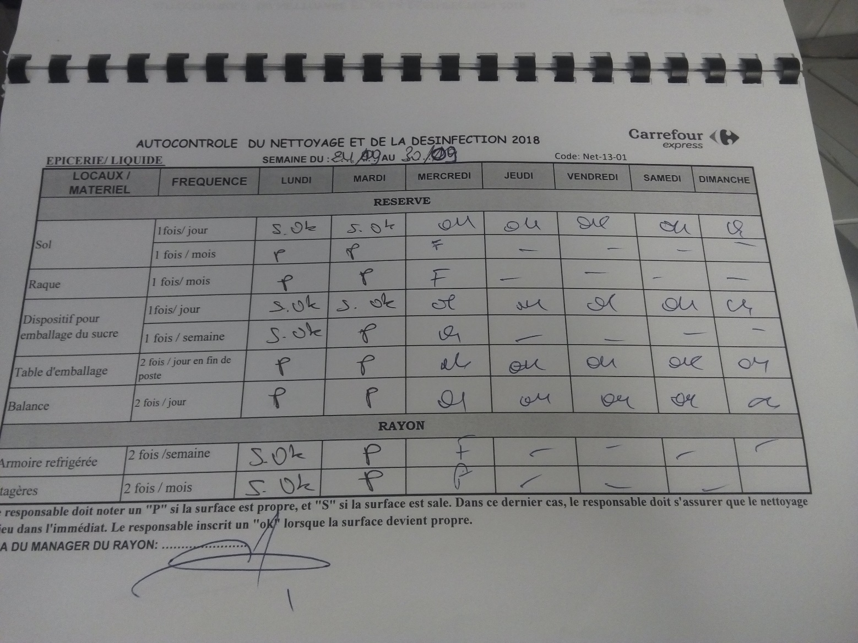
PGC: L’autocontrôle du nettoyage n’était pas quotidien.

Slide 6
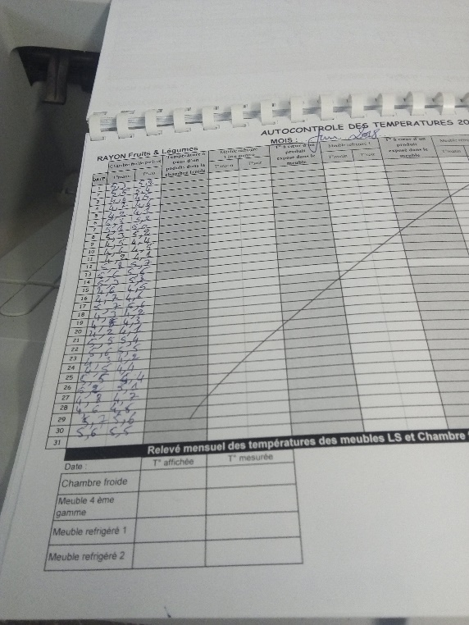
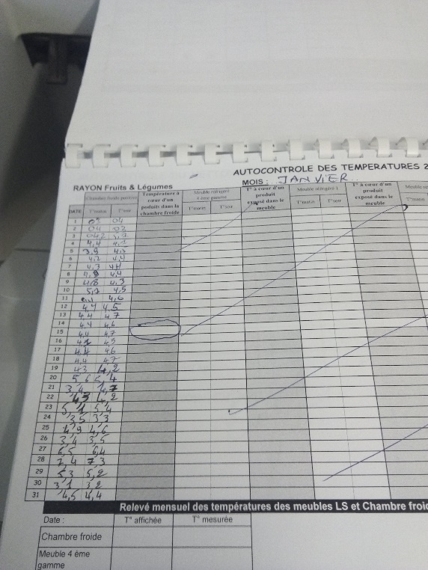
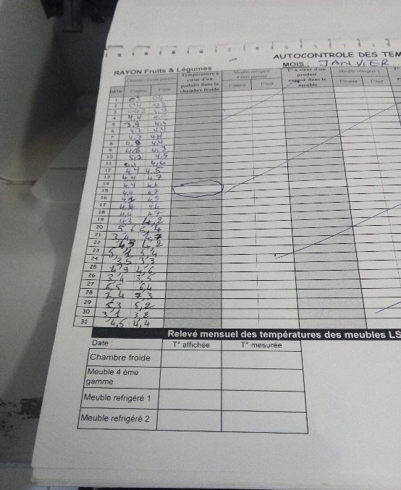
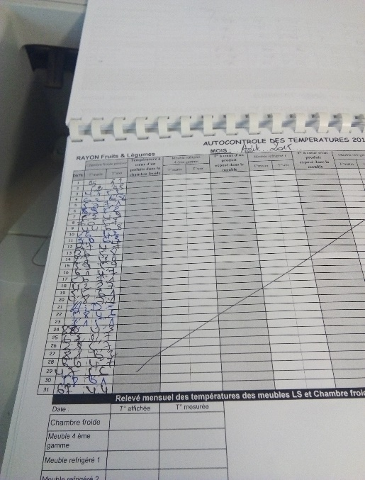
FLEG: Le suivi et l'enregistrement des températures à cœur n'étaient pas réalisés depuis janvier.
Absence de l'autocontrôle de nettoyage pour le mois de septembre et début octobre.

Slide 7
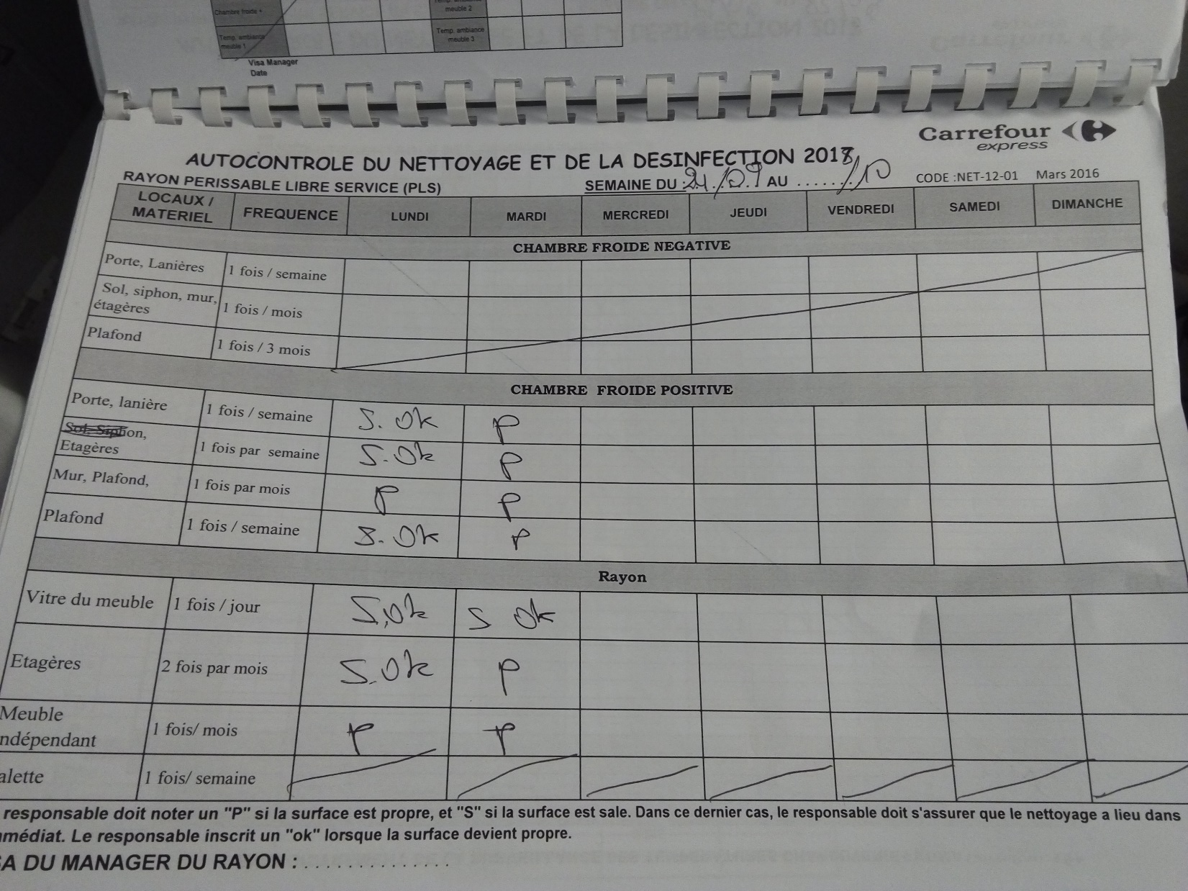
PLS: L’autocontrôle du nettoyage n’était pas quotidien.

Slide 8
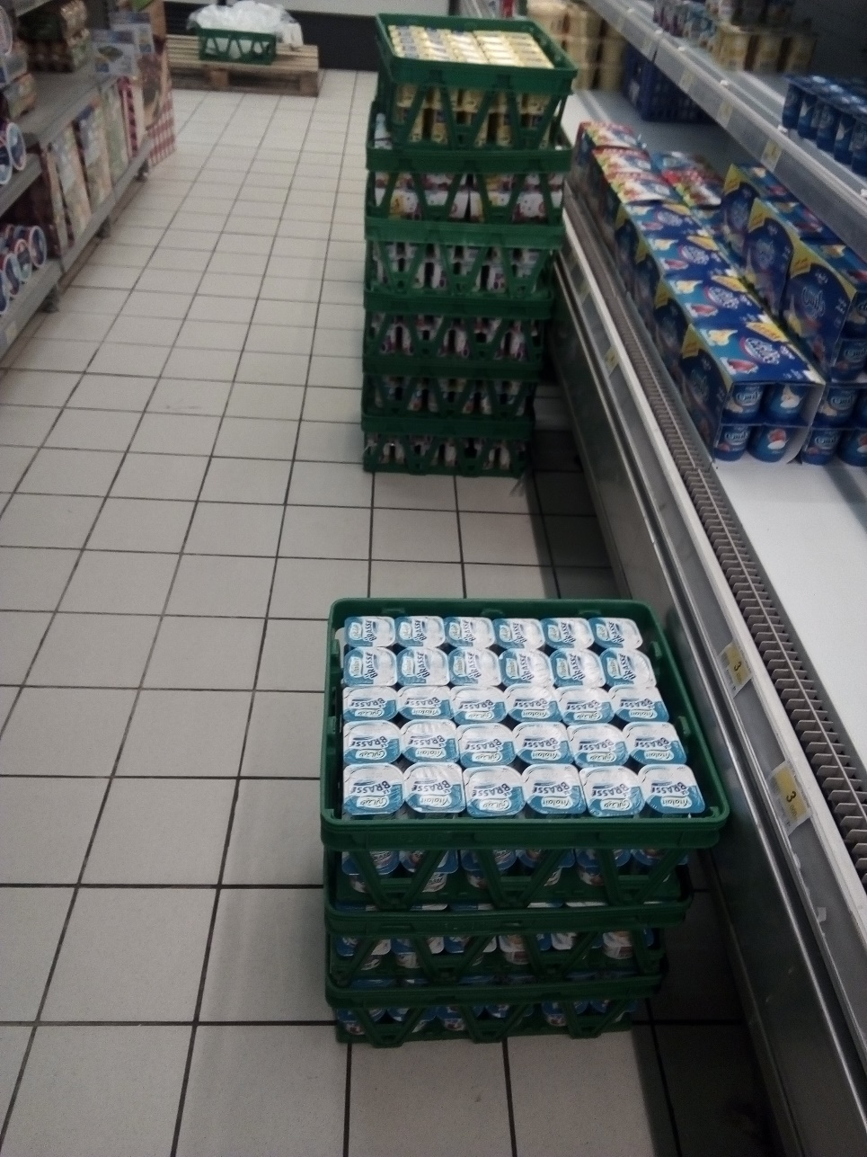
PLS: Les caisses de yaourts étaient mises à même le sol devant le meuble froid d’exposition.

Slide 9
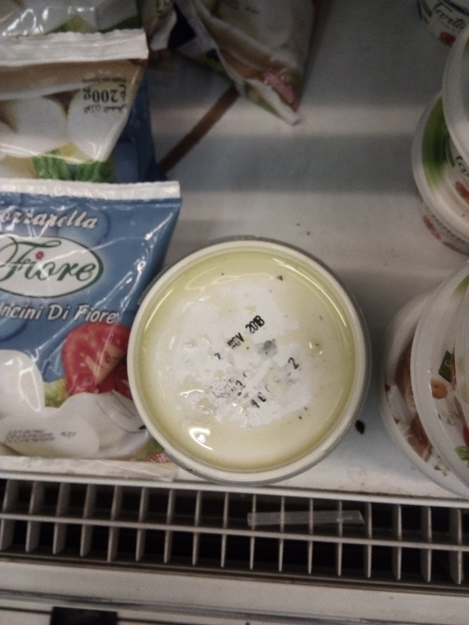
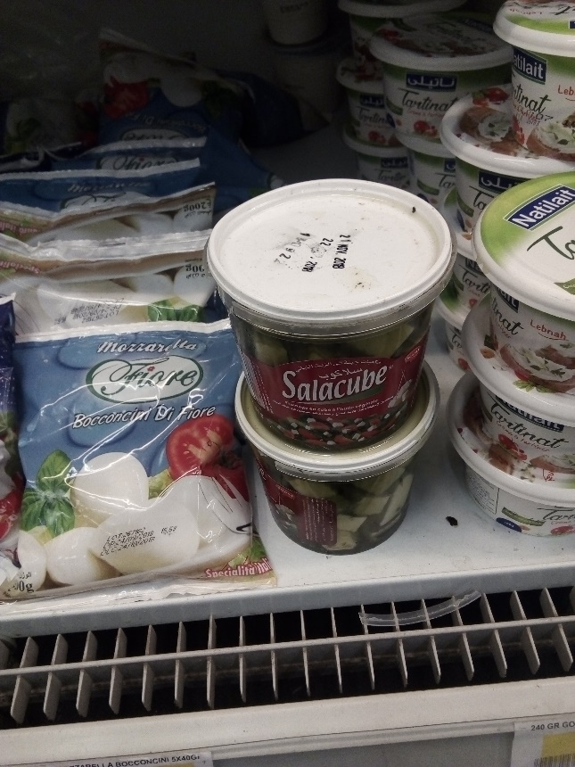
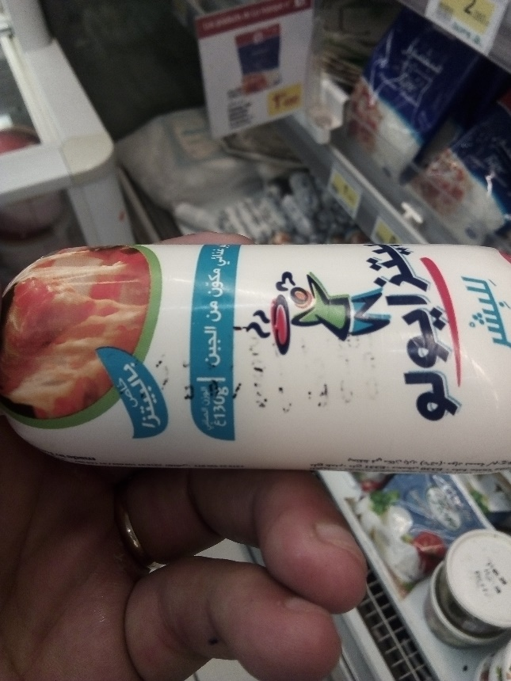
PLS: Présence de certains mini préparations alimentaires "Pizzaeolo" et d'une boite de fromage en cube "Salacube" dont les DF, DLC, et N°Lot étaient illisibles.

Slide 10
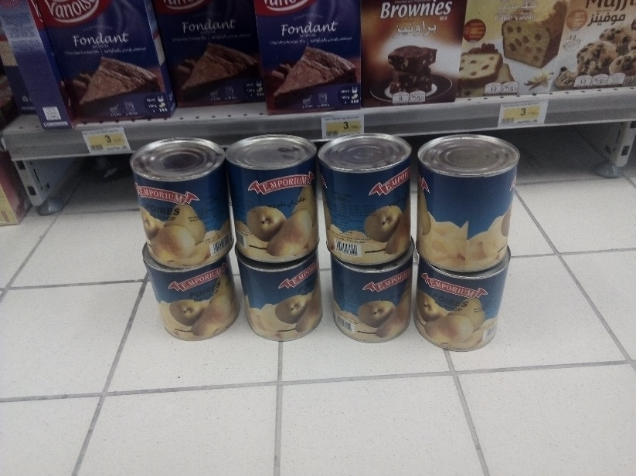
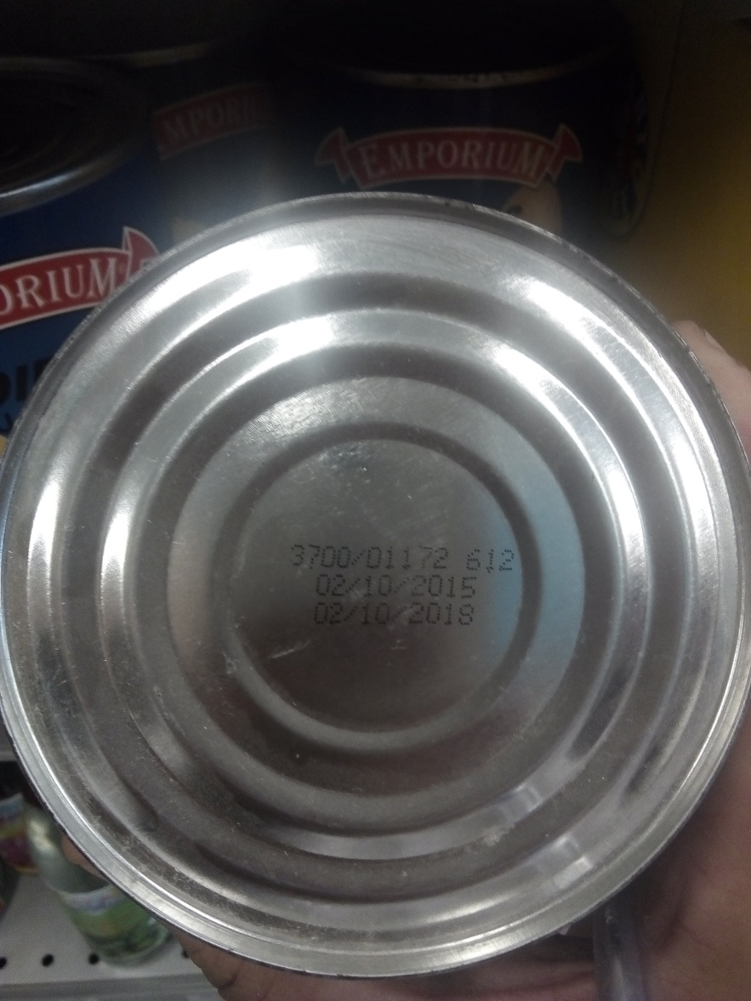
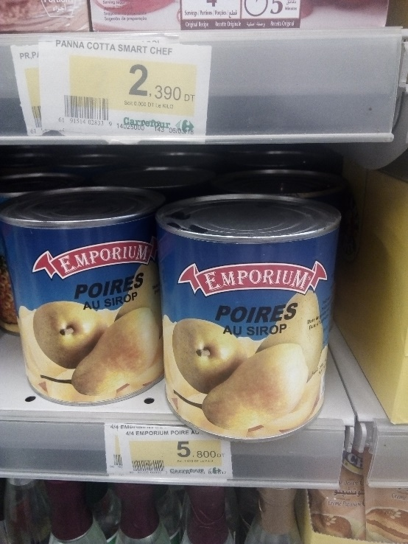
PGC: Présence de 8 boites de conserves de confiture (poires au sirop) "EMPORIUM" dont la DLC était le jour de l'audit 02/10/2018.

Slide 11
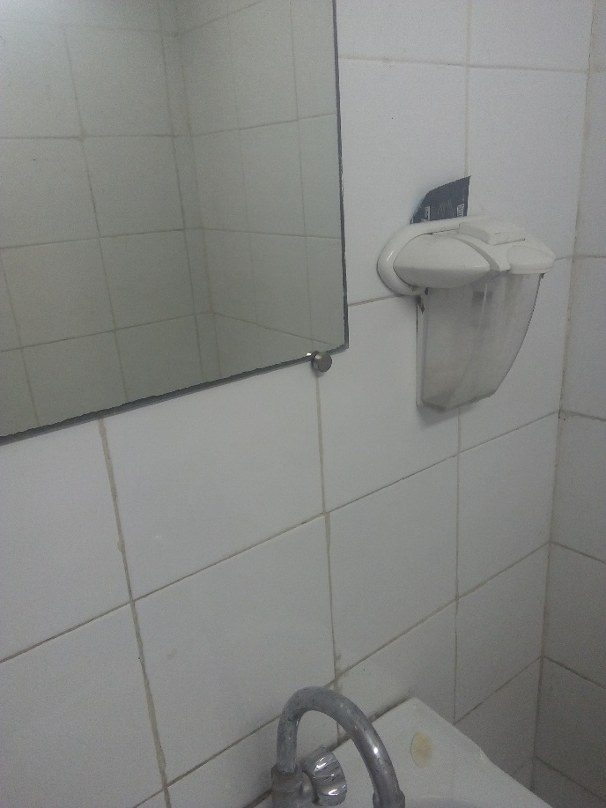
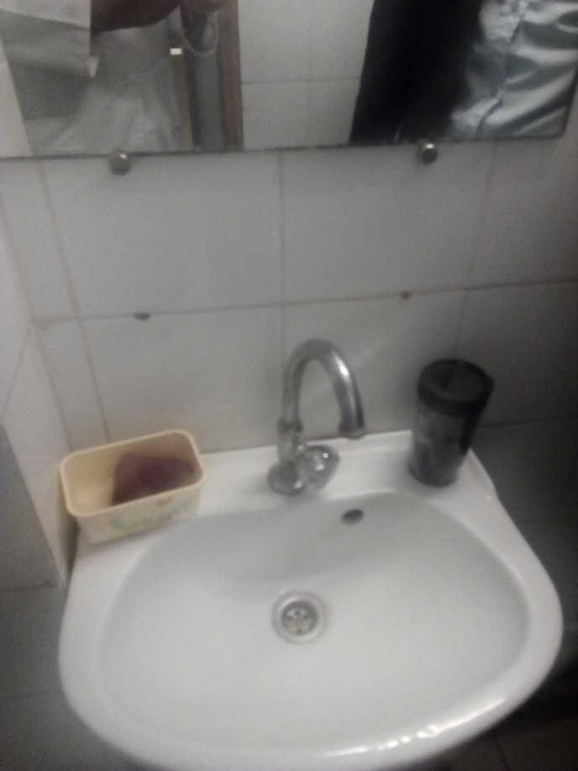
Vestiaires: Absence de savon liquide pour les vestiaires hommes.
Absence de distributeur savon pour les sanitaires femmes.

